Slide 1
第8章 磁盘管理

Slide 2
本章学习目标
磁盘管理是一项使用计算机时的常规任务，Windows 2000 Server的磁盘管理任务是以一组磁盘管理应用程序的形式提供给用户的，它们位于“计算机管理”控制台中，包括查错程序、磁盘碎片整理程序、磁盘整理程序等。本章主要内容：
磁盘管理基本概念
一般卷的创建与管理
容错卷的创建与管理
文件的压缩与加密
磁盘重整与磁盘故障恢复
管理远程计算机内的磁盘

Slide 3
8.1 磁盘管理基本概念
在Windows 2000 Server中，系统集成了许多磁盘管理方面的新特性和新功能。在用户使用磁盘管理程序之前，有必要首先了解一些有关磁盘管理的基础知识以及Windows 2000 Server采用的磁盘管理新技术，以便用户更好的对本地磁盘进行管理、设置和维护，保证计算机系统快速、安全与稳定地工作。
磁盘管理新特性
基本和动态存储
磁盘管理的控制台

Slide 4
8.1.1 磁盘管理新特性
1．动态存储
动态存储，不用关闭系统或打断用户任务就可以完成磁盘管理工作。
2．本地和网络驱动器管理
管理员可以管理运行Windows 2000或Windows NT 4.0的域中任何网络计算机。
3．简化任务和直觉的用户接口
菜单显示了在选定对象上执行的任务，向导引导你创建分区和卷并初始化或更新磁盘。
4．驱动器路径
可以使用磁盘管理将本地驱动器连接或固定在一个本地NTFS格式卷的空文件夹上。

Slide 5
8.1.2 基本和动态存储(1)
基本磁盘
任何一台添加到Windows 2000计算机内的硬盘，都属于基本磁盘。对于一个基本磁盘，可完成以下操作：
（1）创建或删除主分区、扩展分区；
（2）在一个扩展分区创建逻辑分区；
（3）格式化分区并标记活动；
（4）删除卷设置、带设置、镜像设置和带奇偶校验的带设置；
（5）从镜像设置中断开一个镜像；
（6）修复镜像设置和带奇偶校验的带设置。
基本磁盘也包括使用Windows NT 4.0或以前版本创建的跨卷（卷设置）、镜像卷（镜像设置）、带卷（带设置）和RAID-5卷（带奇偶检测的带设置）。可以使用MS-DOS访问基本磁盘。

Slide 6
8.1.2 基本和动态存储(2)
动态磁盘
动态磁盘是含有使用磁盘管理创建动态卷的物理磁盘，对一个动态磁盘，可完成以下操作：
（1）创建和删除简单、跨卷、带、镜像和RAID-5的卷；
（2）扩展一个简单、跨卷的卷；
（3）从一个镜像卷删除一个景象，或者将卷分为两个卷；
（4）修复镜像和RAID-5卷；
（5）重新激活一个丢失卷或一个脱机卷。
动态磁盘不能含有分区和逻辑驱动器，不能使用MS-DOS访问。

Slide 7
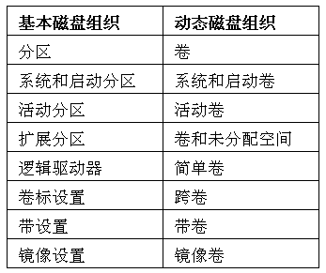
8.1.2 基本和动态存储(3)
分区转换为卷

Slide 8
8.1.2 基本和动态存储(4)
常用概念和术语：
分区：是物理磁盘的一部分，其作用如同一个物理分隔单元。分区通常指主分区或扩展分区。
主分区：是标记为由操作系统使用的一部分物理磁盘。一个磁盘最多可有4个主分区（或者如果有1个扩展分区，则最多有3个主分区）。
扩展分区：是从硬盘的可用空间上创建的分区，而且可以将其再划分为逻辑驱动器；创建扩展分区不需要有主分区。

Slide 9
8.1.2 基本和动态存储(5)
常用概念和术语（续）：
卷：是格式化后由文件系统使用的分区或分区集合。可以为Windows 2000的卷指定驱动器名，并使用它组织目录和文件。
卷集：是作为一个逻辑驱动器出现的分区组合 。
磁盘分区：就是将硬盘分割成几个部份，而每一个部份都可以单独使用。
引导分区：包含Windows 2000操作系统文件，这些文件位于%Systemroot%和%Systemroot%\System32目录中。

Slide 10
8.1.3 磁盘管理的控制台(1)
磁盘管理操作基于图形界面“磁盘管理”控制台完成，主要功能：
创建和删除磁盘分区；
创建和删除扩展分区中的逻辑驱动器；
读取磁盘状态信息，如分区大小；
读取Windows 2000卷的状态信息，如驱动器名的指定、卷标、文件类型、大小及可用空间；
指定或更改磁盘驱动器及CD-ROM设备的驱动器名和路径；
创建和删除卷和卷集；
创建和删除包含或者不包含奇偶校验的带区集；
建立或拆除磁盘镜像集；
保存或还原磁盘配置。

Slide 11
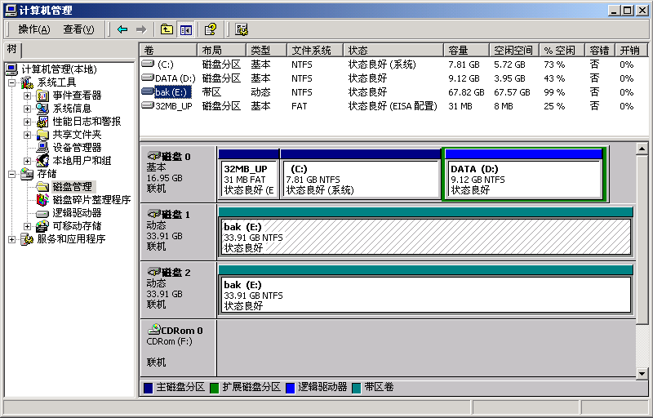
8.1.3 磁盘管理的控制台(2)
图4-1 计算机管理控制台

Slide 12
8.1.3 磁盘管理的控制台(8)
磁盘管理操作：
展开“存储”选项，单击“磁盘管理”，窗口右半部有两个窗格称为“顶端”、“底端”，都可以显示磁盘信息。
如图4-1左侧“底端”窗口中以图型方式显示了当前计算机系统安装了三个物理磁盘，各个磁盘的物理大小，以及当前分区的结果与状态。
“顶端”以列表的方式显示了磁盘的属性、状态、类型、容量、空闲等详细信息。

Slide 13
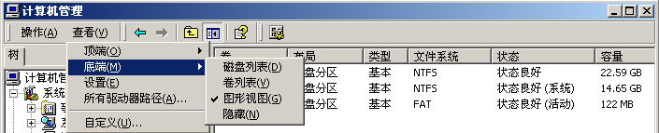
8.1.3 磁盘管理的控制台(4)
选择如图4-2所示的“查看”菜单的“顶端”、“底端”，可修改显示磁盘的方式：磁盘列表、卷列表、图形视图等。
图4-2 设置查看属性

Slide 14
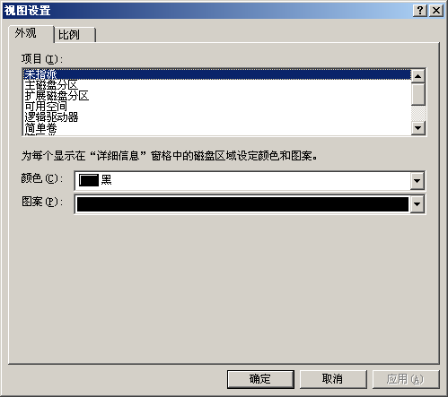
8.1.3 磁盘管理的控制台(5)
单击“查看”菜单的“设置”选项，打开如图4-3所示的视图设置对话框，其中“图例”属性页用来设置显示的颜色。
图4-3
视图外观属性设置对话框

Slide 15
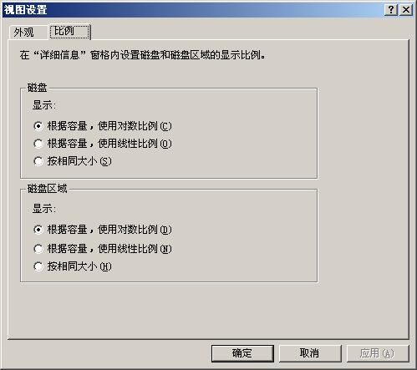
8.1.3 磁盘管理的控制台(6)
如图4-4所示的“比例”属性页用来设置显示的比例。
图4-4
视图比例属性设置对话框

Slide 16
8.2 分区创建与管理
创建主磁盘分区
创建扩展磁盘分区
指定“活动”的磁盘分区
对已创建磁盘分区的几个操作

Slide 17
8.2.1 创建主磁盘分区(1)
一台基本磁盘内最多可以有4个主磁盘分区。创建主磁盘分区的步骤如下：
1．启动“磁盘管理”。
2．选取一块未指派的磁盘空间，如图4-5所示，这里我们选择“磁盘1”。
3．用鼠标右击该空间，在弹出的菜单中选择“创建磁盘分区”，在出现“欢迎使用创建磁盘分区向导”对话框时，单击“下一步”按钮。

Slide 18
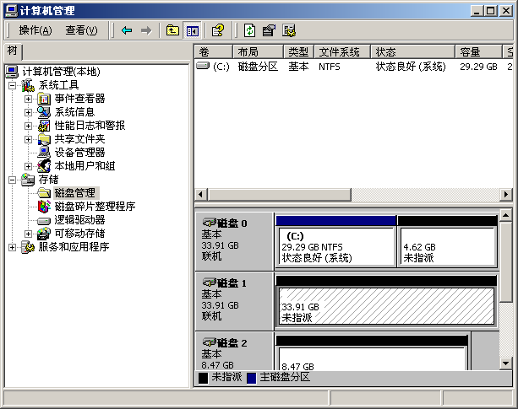
8.2.1 创建主磁盘分区(2)
图4-5 选择未指派的空间

Slide 19
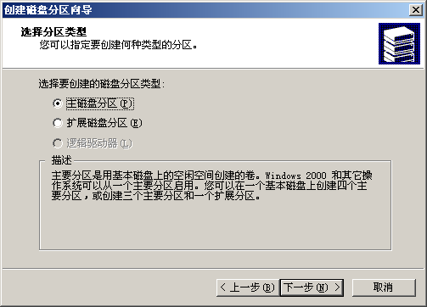
8.2.1 创建主磁盘分区(3)
在如图4-6所示的“选择分区类型”对话框中，选择“主磁盘分区”，单击“下一步”按钮。
图4-6
选择分区类型

Slide 20
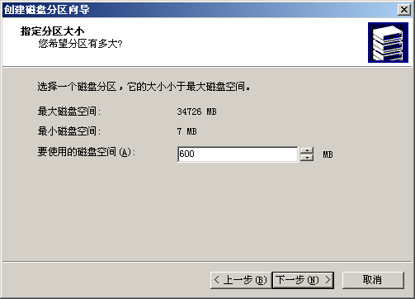
8.2.1 创建主磁盘分区(4)
在图4-7所示的“指定分区大小”对话框中，输入该主磁盘分区的容量，此例子我们输入“600M”。完成后单击“下一步”按钮。
图4-7
指定分区大小

Slide 21
8.2.1 创建主磁盘分区(5)
在图4-8所示的“指派驱动器号和路径”对话框中，其中每个单选框的含义如下：
指派驱动器号：指定一个磁盘驱动器号来代表该磁盘分区，例如E:、F:。
将这个卷装入一个支持驱动器路径的空文件夹中：例如，利用E:\backup来代表该磁盘分区，则以后所有要存储到E:\backup的文件，都会被存储到该磁盘分区内，而不是E:盘的backup文件夹。注意该文件夹必须是空的文件夹，且该文件夹必须是位于NTFS卷内。
不指派驱动器号或路径：可以在创建完分区以后再指定磁盘驱动器代号或者利用一个空文件夹来代表此磁盘分区。选择相应分区，鼠标右键点击选择“更改驱动器名和路径”，可完成修改工作。

Slide 22
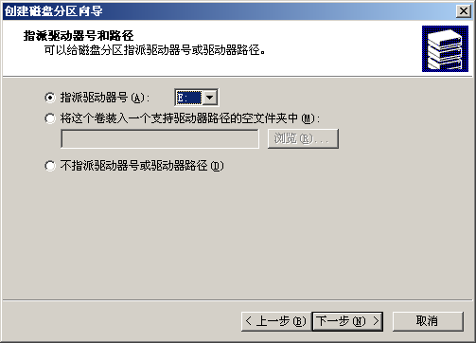
8.2.1 创建主磁盘分区(6)
这里，选择指派一个驱动器号E来代表该主磁盘分区。
图4-8
指派驱动器号和路径

Slide 23
8.2.1 创建主磁盘分区(7)
在如图4-9所示的“格式化分区”对话框中，选择是否格式化该分区，若选择格式化该分区，则需要设置如下内容：
使用的文件系统：可选择FAT、FAT32或NTFS。
分配单位大小：一般建议选用默认值，系统会根据该分区的大小自动设置。
卷标：为该磁盘分区设置一个名称。
执行快速格式化：系统只是重新创建FAT、FAT32或NTFS格式，不去检查是否有坏扇区，同时磁盘内原有文件不会真正的被删除。
启动文件及文件夹压缩：可将该磁盘设为“压缩磁盘”，以后添加到该磁盘分区中的文件及文件夹都会被自动压缩。

Slide 24
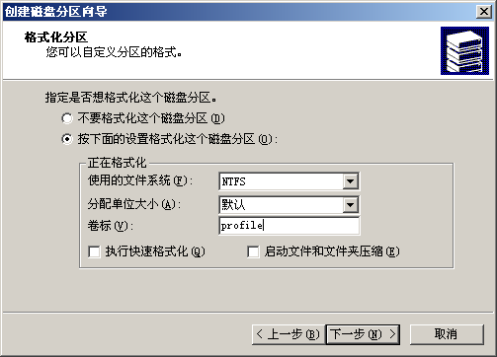
8.2.1 创建主磁盘分区(8)
图4-9
格式化分区

Slide 25
8.2.2 创建扩展磁盘分区(1)
在基本磁盘还没有使用（未指派）的空间中，可以创建扩展磁盘分区，一台基本磁盘中只能创建一个扩展磁盘分区。扩展分区创建好后，可在该分区中创建逻辑磁盘驱动器，并给每个逻辑磁盘驱动器指派驱动器号。创建扩展磁盘分区，可参照如下步骤：
1．在磁盘管理控制台中，选取一块未指派的空间，这里选择图4-5中磁盘1上的未指派空间。
2．鼠标右键单击该空间，在弹出菜单中选择“创建磁盘分区”，打开“创建磁盘分区向导”，单击“下一步”按钮，打开如图4-6的对话框，选择“扩展磁盘分区”。单击“下一步”按钮。
3．在如图4-7所示的对话框中，输入该扩展磁盘分区的容量后，单击“下一步”按钮。
4．在“完成创建磁盘分区向导”对话框中列出上述设置信息，确认无误后，单击“完成”按钮。

Slide 26
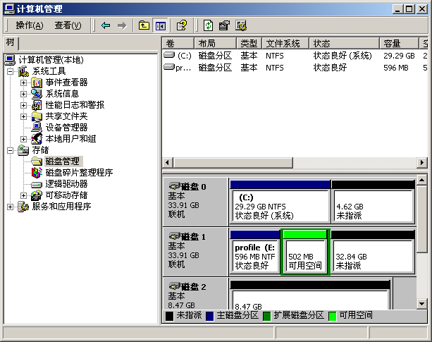
8.2.2 创建扩展磁盘分区(2)
图4-10显示了完成上述对“磁盘1”创建600M主分区、500M扩展分区后的磁盘分区图示。
图4-10
创建主磁盘分区、扩展磁盘分区

Slide 27
8.2.2 创建扩展磁盘分区(3)
创建完成扩展磁盘分区后，就可以将该分区切割成一段或数段，每一段就是一个逻辑驱动器，给逻辑驱动器指派驱动器号并按一定格式格式化后，该逻辑驱动器就可用来存储数据了。
创建逻辑驱动器步骤如下：
1．鼠标右键单击图4-10中的扩展磁盘分区，在弹出菜单中选择的“创建逻辑驱动器”，系统弹出“欢迎使用创建磁盘分区向导”对话框中，单击“下一步”按钮。
2．出现“选择分区类型”对话框时，选择“逻辑驱动器”单选项，单击“下一步”按钮。
3．打开如图4-7所示的“指定分区大小”对话框，输入该逻辑驱动器的容量后，单击“下一步”按钮。

Slide 28
8.2.2 创建扩展磁盘分区(4)
创建逻辑驱动器步骤（续）：
4．在如图4-8所示的“指派驱动器号和路径”对话框中，指定一个驱动器代号代表该逻辑分区，单击“下一步”。
5．在如图4-9所示的“格式化分区”对话框中，设置适当的格式化选项值之后，单击“下一步”按钮。
6．弹出“完成创建磁盘分区向导”对话框，列出刚刚设定的参数值，确认无误后单击“完成”按钮。
7．此时系统开始对该逻辑驱动器进行格式化，完成即新建逻辑分区创建完成。

Slide 29
8.2.3 指定“活动”的磁盘分区
如果计算机中安装了多套无法直接相互访问的不同操作系统时，如Windows 2000、UNIX等，则计算机在启动时会启动哪个操作系统呢？答案是被设为“活动”的磁盘分区内的操作系统。
假设当前第一个磁盘分区中安装的是Windows 2000，第二个磁盘分区中安装的为UNIX，如果第一个磁盘分区被设为“活动”，则计算机启动时就会启动Windows 2000。若要下一次启动时启动UNIX，只需将“活动”的磁盘分区改为第二个磁盘分区即可。
由于用来启动操作系统的磁盘分区必须是主磁盘分区，因此，只能将主磁盘分区设为“活动”的磁盘分区。要指定“活动”的磁盘分区，通过鼠标右击要修改的主磁盘分区，选择“将磁盘分区标为活动”菜单项即可。

Slide 30
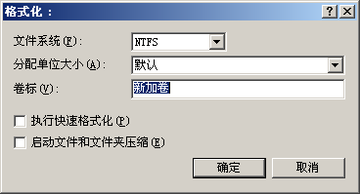
8.2.4 对已创建磁盘分区的几个操作(1)
1. 格式化：鼠标右键单击该磁盘分区，在弹出菜单中选择的“格式化”，出现如图4-11所示的对话框，做相应设置，单击“开始”即可。
图4-11
格式化磁盘分区

Slide 31
8.2.4 对已创建磁盘分区的几个操作(2)
2．加卷标
鼠标右击磁盘分区，选择菜单中的“属性”，在“常规”选项卡中的“卷标”文本框处设置即可。
3．将FAT转换为NTFS文件系统
可以利用convert.exe命令来完成此功能。首先进入命令提示符环境，然后运行下面命令（假设要将磁盘F:转换为NTFS）：
convert F: /FS:NTFS

Slide 32
8.2.4 对已创建磁盘分区的几个操作(3)
4．更改磁盘驱动器号及路径
要更改磁盘驱动器或者磁盘路径，用鼠标右击磁盘分区或光驱，选择“更改驱动器名和路径”，弹出如图4-12所示对话框。单击“编辑”按钮，即可在如图4-13所示的对话中更改驱动器号。若在图4-12中单击“添加”按钮，出现类似图4-13所示的对话框，用户可以设置一个空文件夹对应到磁盘分区。
5．删除磁盘分区
要删除磁盘分区，只要鼠标右击该磁盘分区，选择“删除磁盘分区”，系统提示确认对话框，若真的删除分区，单击“是”即可。

Slide 33
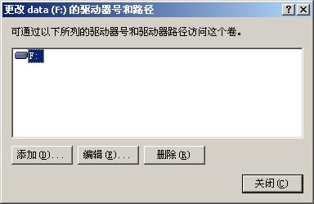
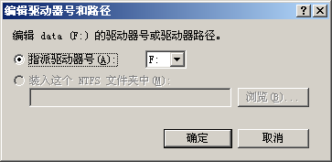
8.2.4 对已创建磁盘分区的几个操作(4)
图4-12
更改驱动器号和路径
图4-13
编辑驱动器号和路径

Slide 34
8.3 动态磁盘分区创建与管理
Windows 2000动态磁盘可支持多种特殊的动态卷，包括简单卷、跨区卷、带区卷、镜像卷和RAID-5卷。它们有的可以提高访问效率，有的可以提供容错功能，有的可以扩大磁盘的使用空间。
升级为动态磁盘
简单卷
扩展简单卷
跨区卷
镜像卷
RAID-5卷

Slide 35
8.3.1 升级为动态磁盘(1)
要创建动态卷，必须先保证磁盘是动态磁盘，如果磁盘是基本磁盘，则可先将其升级为动态磁盘。
将基本磁盘升级到动态磁盘，可参照如下步骤：
1．关闭所有正在运行的应用程序，打开“计算机管理”窗口中的“磁盘管理”。用鼠标右键单击要升级的基本磁盘，在弹出菜单中选择“升级到动态磁盘”。
2．如图4-14所示的对话框中，可以选择多个磁盘一起升级。选好之后，单击“确定”按钮。打开如图4-15所示的对话框，单击“升级”按钮即可。
3．升级完成后在管理窗口中可以看到磁盘的类型改为动态。
注意：如果升级的基本磁盘中包括有系统磁盘分区或引导磁盘分区，则升级之后需要重新启动计算机。

Slide 36
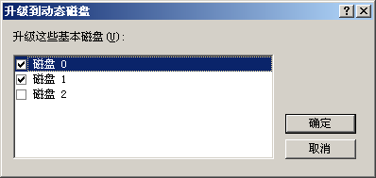
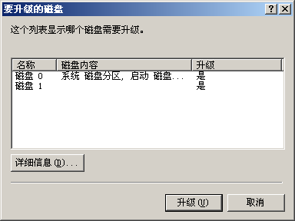
8.3.1 升级为动态磁盘(2)
图4-14
选择要升级的基本磁盘
图4-15
磁盘升级对话框

Slide 37
8.3.2 简单卷(1)
简单卷是动态卷中的最基本单位，它的地位与基本磁盘中的主磁盘分区相当。可以从一个动态磁盘内选择未指派空间来创建简单卷，并且在必要的时候可以将该简单卷扩大，不过简单卷的空间必须是在同一个物理磁盘上，无法跨越到另一个磁盘。
简单卷可以被格式化为FAT、FAT32或NTFS文件系统，但是，如果要扩展简单卷，即要动态地扩大简单卷的容量，则必须将其格式化为NTFS的格式。

Slide 38
8.3.2 简单卷(2)
创建简单卷步骤：
1．启动“计算机管理”控制台，选择“磁盘管理”，鼠标右键单击一块未指派的空间，在弹出菜单中选择“创建卷”。
2．在弹出的“欢迎使用创建卷向导”对话框中，单击“下一步”按钮。打开如图4-16所示的对话框，选择“简单卷”，单击“下一步”按钮。
3．在如图4-17所示的对话框中设置简单卷的大小，或者选择在另外一台磁盘上创建简单卷，设置好后，单击“下一步”按钮。

Slide 39
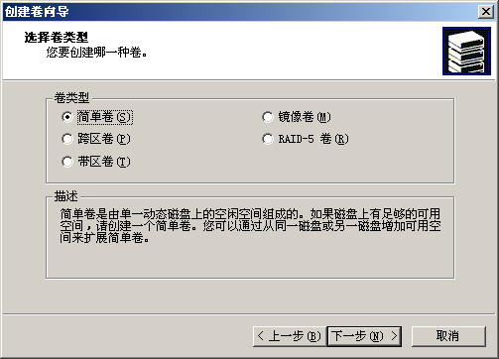
8.3.2 简单卷(3)
图4-16
选择卷类型

Slide 40
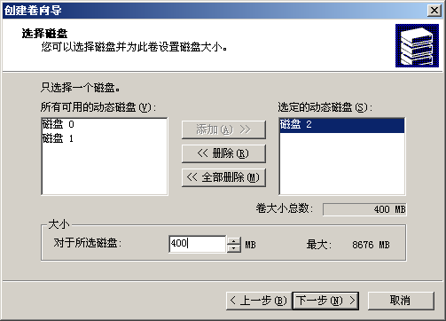
8.3.2 简单卷(4)
图4-17
选择磁盘

Slide 41
8.3.2 简单卷(5)
4．出现如图4-8所示的“指派驱动器和路径”对话框中，指定一个磁盘驱动器号来代表该简单卷，而后单击“下一步”。
5．出现如图4-9所示“卷区格式化”对话框，进行选择文件系统、设置卷标等设置，完成后单击“下一步”按钮。
6．出现“完成创建卷向导”对话框时，单击“完成”按钮。系统开始对该卷进行格式化，完成之后的在管理窗口中的磁盘列表中可以看到属性的变化。

Slide 42
8.3.3 扩展简单卷(1)
对于NTFS格式的简单卷，其容量可以扩展（FAT、FAT32不具备此功能）。可以将其它的未指派的空间合并到简单卷中。但这些未指派空间局限于本磁盘上，若选用了其他磁盘上的空间，则扩展之后就变成了跨区卷。
扩展简单卷的操作可参照如下步骤：
1．打开“计算机管理”控制台，选择“磁盘管理”，右击要扩展的简单卷，在弹出菜单中选择“扩展卷”。
2．打开“扩展卷向导”对话框，单击“下一步”按钮，打开如图4-17所示的选择磁盘对话框，这里可以选择要扩展的空间来自哪个磁盘，设置扩展的磁盘空间大小，设置好后，单击“下一步”。
3．出现“完成卷扩展向导”对话框，单击“完成”按钮。
在管理控制台中可以看出磁盘的空间变化。

Slide 43
8.3.3 扩展简单卷(2)
图4-17
选择磁盘

Slide 44
8.3.4 跨区卷(1)
跨区卷是几个（大于一个）位于不同物理磁盘的未指派空间组合成的一个逻辑卷。可以用来将动态磁盘内多个剩余的、容量较小的未指派空间，组合成为一个容量较大的卷，以有效的利用磁盘空间。组成跨区卷的每个成员的容量大小可以不相同，但不能包含系统卷与启动卷。与简单卷相同的是，NTFS格式的跨区卷可以扩展容量，FAT和FAT32格式的不具备此功能。

Slide 45
8.3.4 跨区卷(2)
创建一个跨区卷步骤：
1．打开“计算机管理”控制台，选择“磁盘管理”，鼠标右键单击几个磁盘中未指派空间中的任何一个，在弹出菜单中选择“创建卷”，打开“创建卷向导”，单击“下一步”。出现 “选择卷类型”的对话框，选择“跨区卷”，单击“下一步”。
2．在 “选择磁盘”对话框中，选择加入跨区卷的磁盘，并设置好每个磁盘加入多大的空间。单击“下一步”。
3．类似于创建简单卷，接着要设置驱动器号和路径以及格式化设置。
添加完成在管理窗口的卷列表中可以看到相应卷的“布局”为“跨区”。

Slide 46
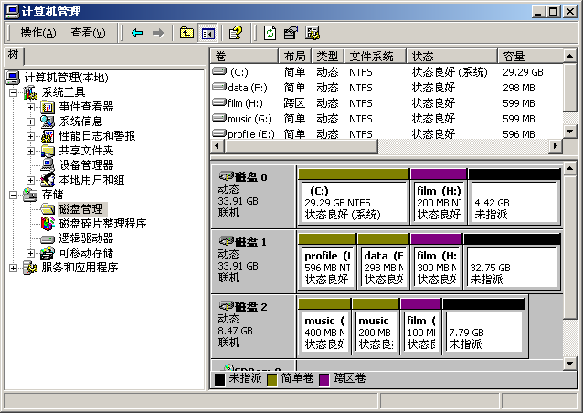
8.3.4 跨区卷(3)
如图4-18所示创建跨区卷H:之后的情形 ，H:卷为“跨区”、“动态”、“NTFS”卷。
图4-18
创建跨区卷H:

Slide 47
8.3.5 带区卷
与跨区卷类似，带区卷也是数个（大于一个）分别位于不同磁盘的未指派空间所组合成的一个逻辑卷。不同的示，带区卷的每个成员的容量大小相同，并且数据写入是以64KB为单位平均写到每个磁盘内。单纯从速度方面考虑，带区卷是Windows 2000所有磁盘管理功能中，运行速度最快的卷。带区卷功能类似于磁盘阵列RAID 0（条带化存储，存取速度快，但不具有容错能力）标准。带区卷不具有扩展容量的功能。
创建带区卷的过程与创建跨区卷的过程类似，唯一的区别就是在选择磁盘时，参与带区卷的空间必须一样的大小，并且最大值不能超过最小容量的参与该卷的未指派空间。创建完成之后，如果有3个容量为300MB的空间加入了带区卷，则最后生成的带区卷的容量为900MB。

Slide 48
8.3.6 镜像卷(1)
镜像卷是由一个动态磁盘内的简单卷和另一个动态磁盘内的未指派空间组合而成，或者由两个未指派的可用空间组合而成，然后给予一个逻辑磁盘驱动器号。这两个区域存储完全相同的数据，当一个磁盘出现故障时，系统仍然可以使用另一个磁盘内的数据，因此，它具备容错的功能。但它的磁盘利用率不高，只有50%。其功能类似于磁盘阵列RAID1标准。与跨区卷、带区卷不同的是，它可以包含系统卷和启动卷。
镜像卷的创建有两种形式，可以用一个简单卷与另一磁盘中的未指派空间组合，也可以有两个未指派的可用空间组合。
镜像卷的创建类似于前面几种动态卷的创建过程，区别是选择卷类型时选择“镜像卷”；其他与前述一致，设置驱动器号和路径、设置磁盘空间大小以及格式化参数。

Slide 49
8.3.6 镜像卷(2)
单独使用镜像卷中的某一个成员，通过下列方法之一：
1．中断镜像
鼠标右击镜像卷中任何一个成员，在弹处菜单中选择“中断镜像”即可中断镜像关系。镜像关系中断以后，两个成员都变成了简单卷，但其中的数据都会被保留。并且，磁盘驱动器号也会改变，处于前面卷的磁盘驱动器号沿用原来的代号，而后一个卷的磁盘驱动器号将会变成下一个可用的磁盘驱动器号。
2．删除镜像
镜像卷具有容错能力，如果其中某个成员出现故障时，系统还能够正常运行，但是不再具有容错能力，需要修复出现故障的磁盘。修复的方法很简单，删掉出现故障的磁盘，添加一台新磁盘（该磁盘需要转换为动态磁盘），然后用镜像卷中的工作正常的成员（此时已变为简单卷）重新创建镜像卷即可。

Slide 50
8.3.7 RAID-5卷(1)
RAID-5卷有一点类似于带区卷，也是有多个分别位于不同磁盘的未指派空间所组成的一个逻辑卷。不同的是，RAID-5卷在存储数据时，还会根据数据内容计算出奇偶校验数据，并将该校验数据一起写入到RAID-5卷中。当某个磁盘出现故障时，系统可以利用该奇偶校验数据推算出故障磁盘内的数据，具有一定的容错能力。其功能类似于磁盘阵列RAID-5标准。
RAID-5卷至少要有3个磁盘组成，系统在写入数据时，以64KB单位。并且，奇偶校验数据不是存储在固定的磁盘内，而是依序分布在每台磁盘内，例如第一次写入时存储在磁盘0、第二次写入时存储在磁盘1……存储到最后一个磁盘后，再从磁盘0开始存储。
RAID-5卷的写入效率相对镜像卷较差，因为写入数据的同时要进行奇偶校验数据的计算，但读取数据时比镜像卷好，因为可以从多个磁盘读取数据，并且不用计算奇偶校验数据。
RAID-5卷的磁盘空间有效利用率为（n-1）/n，其中n为磁盘的数目，从这一点上看，比镜像卷的50%要好。

Slide 51
8.3.7 RAID-5卷(2)
创建RAID-5卷的步骤如下：
1．打开“计算机管理”控制台，选择“磁盘管理”，鼠标右键单击任一个未指派空间，在弹出菜单中选择“创建卷”，打开“欢迎使用创建卷向导”对话框，单击“下一步”按钮。
2．在“选择卷类型”对话框中，选择“RAID-5卷”，单击“下一步”。注意：如果可用的磁盘不足3个时，将不允许创建RAID-5卷。
3．在“选择磁盘”对话框中，系统默认会以其中容量最小的空间为单位，用户也可以自己设定容量。设置好之后，单击“下一步”按钮。
4．类似前面创建其他动态卷，指派驱动器号和路径、设置格式化参数之后，即可完成RAID-5卷的创建。创建完成后在管理控制台中可以看到“布局”属性为“RAID-5”的逻辑卷。

Slide 52
8.3.7 RAID-5卷(3)
如果RAID-5卷中某一磁盘出现故障时（这里假定磁盘2出现故障），将会出现如图4-19所示的情形，出现标记为“丢失”动态磁盘。要恢复RAID-5卷，可参照如下步骤进行：
1．将故障盘从计算机中拔出。将新磁盘装入计算机，保证连线正确。
2．鼠标右键单击“磁盘管理”，选择“重新扫描磁盘”。
3．鼠标右键单击“失败的重复”RAID-5卷工作正常的任一成员，在弹出菜单中选择“修复卷”。弹出如4-20图右所示的对话框，选择新磁盘来取代原来的故障磁盘。单击“确定”。
4．完成之后将标记为“丢失”的磁盘删除掉，RAID-5卷恢复正常。

Slide 53
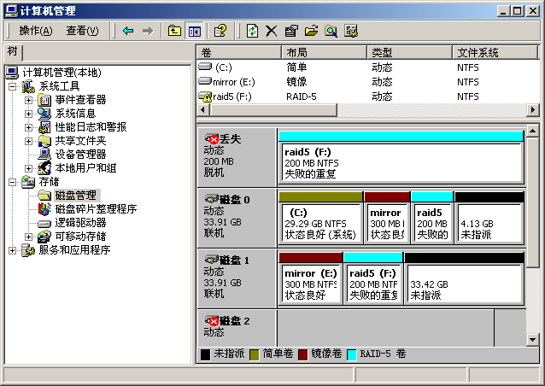
8.3.7 RAID-5卷(4)
图4-19 RAID卷出现故障

Slide 54
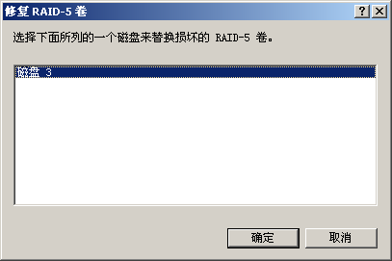
8.3.7 RAID-5卷(5)
图4-20 选择一个可用的磁盘

Slide 55
8.4 磁盘配额
在Windows 2000 Server作为服务器操作系统的计算机网络中，可以为访问服务器资源的客户机设置磁盘配额，也就是限制他们一次性访问服务器资源的卷空间数量。目的在于防止某个客户机过量地占用服务器和网络资源，导致其他客户机无法访问服务器和使用网络。

Slide 56
8.4.1 磁盘配额的基础知识(1)
1．两个参数
当启动磁盘配额时，可以设置两个值，如图4-21所示：
配额限制：指定了用户可以使用的磁盘空间数量；
警戒等级：指定了用户接近配额限制的点。
例如，设置用户磁盘配额限制是100MB，磁盘配额警戒等级设置为90MB。在此情况下，用户可在卷中存储不超过100MB的文件。如果用户在卷中存储了超过90MB的文件，磁盘配额系统将记录日志事件。

Slide 57
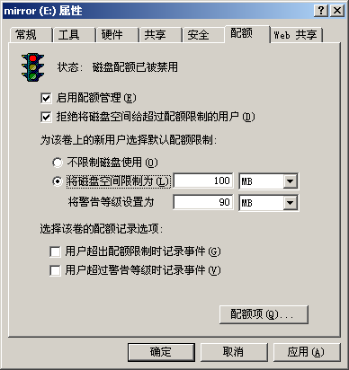
8.4.1 磁盘配额的基础知识(2)
注意：为支持磁盘配额，磁盘卷格式必须为NTFS 5.0。另外，文件压缩不影响卷的记账数字。
图4-21
磁盘配额属性页

Slide 58
8.4.1 磁盘配额的基础知识(3)
2．磁盘配额与用户的关系
在Windows 2000中，每个用户的磁盘配额是独立的，一个用户的磁盘配额使用情况的变化不会影响其他用户。
磁盘配额根据文件的所有权，与卷中用户文件的文件夹位置无关。
3．物理磁盘和文件夹对磁盘配额的影响
磁盘配额只适用于卷，与卷的文件夹结构和物理磁盘的分布无关。
* 如果卷有多个文件夹，配额适用于该卷中的所有文件夹。
* 如果单个物理磁盘含有多个卷，可以给每个卷分配配额，每个卷配额只适用于指定卷。
* 如果卷跨越多个物理磁盘，卷的相同配额适用于整个跨卷。

Slide 59
8.4.1 磁盘配额的基础知识(4)
4．用户活动对磁盘配额的影响
系统管理员可按照用户配额来限制：
* 用户复制或存储新文件到NTFS卷；
* 用户获得NTFS卷中文件的所有权。
5．磁盘配额与文件系统转换的关系
磁盘配额是基于文件所有权的一种操作，所以对卷的任何改变都会影响其上文件的所有权状态，包括文件系统转换，从而会影响到卷的磁盘配额。
6．本地和远程实现磁盘配额
在本地计算机，系统管理员可以使用配额来限制登录到本地计算机的不同用户可使用的卷空间数量。
对于远程计算机，系统管理员可以使用配额限制远程用户使用卷。

Slide 60
8.4.1 磁盘配额的基础知识(5)
使用磁盘配额的好处有很多，系统管理员可以使用配额来保证服务器顺利完成各项服务功能，并保证网络运行的正常与顺畅。其中主要包括以下几点：
- 保证登录到相同计算机的多个用户之间相互不干扰；
- 保证在公共服务器上的磁盘空间不被一个或更多用户独占；
- 保证用户不过分使用个人计算机中共享文件夹上的磁盘空间。
为了在远程计算机卷上启动配额，这些卷的格式必须为NTFS 5.0并能从卷的根目录共享。为了启动管理配额，还必须是远程计算机卷上的管理员组的成员。

Slide 61
8.4.2 磁盘配额的配置（1）
在Windows 2000中，磁盘配额按照卷跟踪控制磁盘空间使用。磁盘配额的配置可以参照如下步骤：
1．双击打开“我的电脑”窗口，鼠标右键单击某驱动器图标（驱动器的使用的文件系统应为NTFS），在快捷菜单中选择“属性”，打开“本地磁盘属性”对话框。单击“配额”选项卡，选择“启用配额管理”复选框，激活“配额”选项卡中的所有配额设置选项。
2．如果网络中的某个客户机过量的占用了服务器的磁盘空间和资源，管理员可选定“拒绝将磁盘空间给超过配额限制的用户”复选框来限制这些用户对磁盘空间的占用。
3．如果管理员希望不限制客户机使用服务器磁盘空间大小的话，可选定“不限制磁盘使用”单选按钮，以使所有用户随意使用服务器的磁盘空间。

Slide 62
8.4.2 磁盘配额的配置（2）
4．通常管理员需要限制客户机使用服务器的磁盘空间数量，以便保证所有网络用户都可顺利的访问服务器及使用网络资源。这时，管理员可选定“将磁盘空间限制为”单选按钮，同时在后面的磁盘容量单位下拉列表框中选择需要的磁盘容量单位，默认情况下系统设定为“KB”，之后即可在容量大小文本框中输入合适的数值以便将用户使用服务器的磁盘空间限制在该数值内。
5．如果管理员希望在客户机使用服务器磁盘空间过程中超过了为它分配的磁盘配额时，系统能及时的发出警告，可在“将警告等级设置为”文本框中输入合适的磁盘容量数值并在后面的下拉列表框中选择一种磁盘容量单位。这样一来，当用户超过了设定的磁盘配额限制时，系统将自动给出警告。

Slide 63
8.4.2 磁盘配额的配置（3）
6．另外，管理员可以分别选定“用户超出配额限制时记录事件”复选框和“用户超过警告等级时记录事件”复选框以启用这两项配额记录选项。
7．单击“配额项”按钮，打开“本地磁盘（E：）的配额项目”窗口，如图4-22所示。通过该窗口，管理员可以新建配额项、删除已建立的配额项，或者将已建立的配额项信息导出并存储为文件，以后需要时管理员可直接导入该信息文件，获得配额项信息。

Slide 64
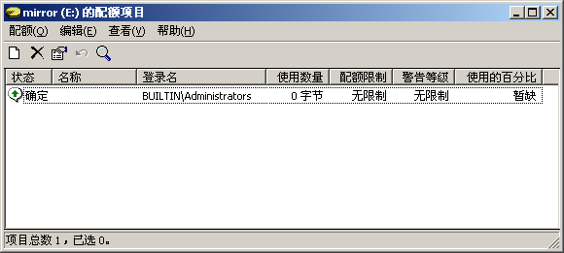
8.4.2 磁盘配额的配置（4）
图4-22 配额项目窗口

Slide 65
8.4.2 磁盘配额的配置（5）
8．如果管理员需要创建一个新的配额项，可打开“配额”菜单，选择“新建配额项”命令，出现如图4-23所示“选择用户”对话框。
9．管理员可以选定想要创建配额项的用户。单击“添加”按钮后，系统将自动把选定的用户添加到下方列表框。单击“确定”按钮，打开“添加新配额项”对话框，如图4-24所示。
10．在该对话框中，可以对选定的用户的配额限制进行设置。同上面“配额”选项卡中的设置一样。单击“确定”按钮完成新建配额项的所有操作并返回到“本地磁盘的配额项目”窗口。关闭该窗口完成磁盘配额设置并返回到“配额”选项卡。

Slide 66
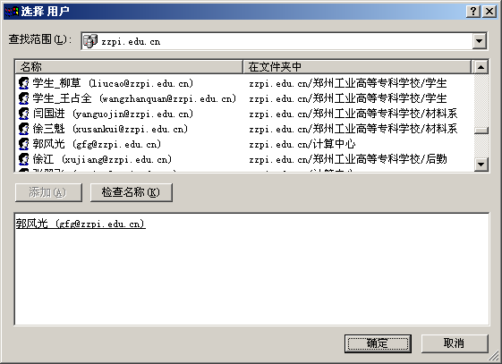
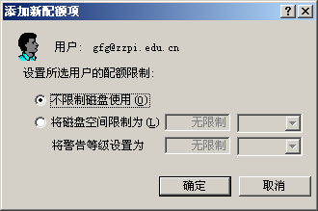
8.4.2 磁盘配额的配置（6）
图4-23 选择用户
图4-24 添加新配额项

Slide 67
8.5 添加磁盘
增加一台新磁盘
将其他计算机内的磁盘移到本地计算机内

Slide 68
8.5.1 增加一台新磁盘
如果将安装Windows 2000的计算机关机之后，安装一台新磁盘，则在该计算机重新启动时，系统会自动检测到这台新磁盘，并且自动更新磁盘系统的状态，这台磁盘也会出现在磁盘管理控制台中，不需要执行其他操作。
如果要在一台支持“hot swapping（热插拔）”功能的计算机内添加或删除一台磁盘，则可以在不关机、不关闭电源的情况下，直接将磁盘插入计算机内或从计算机内拔出，但是需要在磁盘管理控制台中，右击“磁盘管理”，在弹出的菜单中选择“重新扫描磁盘”来更新磁盘状态。一般情况下，扫描后不需要重新启动计算机，除非扫描过程中无法检测到该新磁盘。

Slide 69
8.5.2 将其他计算机内的磁盘移到本地计算机内(1)
一般情况下，系统能够自动将这台磁盘转入计算机。如果无法自动被转入时，即在磁盘管理控制台中，该磁盘的状态显示为“外部”，则需要用户自己将其转入本地计算机内，具体的操作步骤如下所示：
1．从另一台计算机中选择“状态良好”的一台磁盘，将其拆除并安装到本地计算机中，启动计算机。
2．在磁盘管理控制台中，鼠标右键单击“磁盘管理”，或者选择菜单“操作”/“重新扫描磁盘”。
3．鼠标右键单击控制台中标示为“外部”的磁盘，在弹出菜单中选择“转入外部磁盘”，如图4-25所示 。
4．出现“导入外部磁盘”对话框中，单击“确定”按钮，按照向导提示即可将该磁盘转入本地计算机。

Slide 70
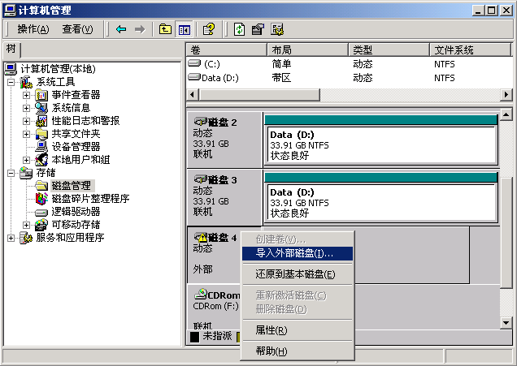
8.5.2 将其他计算机内的磁盘移到本地计算机内(2)
图4-25 导入外部磁盘

Slide 71
8.6 文件的压缩、加密与磁盘整理
文件、文件夹的压缩与解压缩
文件复制或移动对压缩属性的影响
文件与文件夹的加密、解密
磁盘整理与故障恢复

Slide 72
8.6.1 文件、文件夹的压缩与解压缩(1)
在Windows 2000中，可以对NTFS磁盘上的文件、文件夹进行压缩，以充分利用磁盘空间。并且压缩之后，对文件、文件夹的访问不需要人工的解压缩过程。设置好之后，不管是压缩，还是解压缩，都将是系统自动完成的。另外，磁盘空间的计算不考虑文件压缩的因素。
设置压缩属性的过程是：鼠标右键单击要设置的文件夹，选择“属性”/“常规”/“高级”/“压缩内容以便节省磁盘空间”，可将该文件夹标记为“压缩”文件夹。压缩之后，在该文件夹内所添加的文件、子文件夹与子文件夹内的文件都会被自动压缩；也可以选择将已经存在于该文件夹内的现有文件、子文件夹与子文件夹内的文件压缩，或者保留原有的状态，如图4-26、4-27所示。

Slide 73
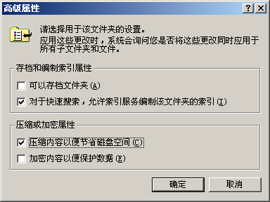
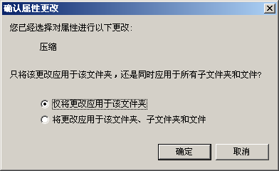
8.6.1 文件、文件夹的压缩与解压缩(2)
图4-26 压缩属性的选择
图4-27 压缩设置对话框

Slide 74
8.6.2 文件复制或移动对压缩属性的影响
对NTFS磁盘分区的文件来说，当其被复制或移动时，其压缩属性的变化依下列情况而不同：
1．文件由一个文件夹复制到另外一个文件夹时，由于文件的复制要产生新文件，因此，新文件的压缩属性继承目标文件夹的压缩属性。
2．文件由一个文件夹移动到另外一个文件夹时，分两种情况：
（1）如果移动是在同一个磁盘分区中进行的，则文件的压缩属性不变。因为在Windows 2000中，同一磁盘中文件的移动只是指针的改变，并没有真正的移动。
（2）如果移动到另一个磁盘分区的某个文件夹中，则该文件将继承目标文件夹的压缩属性。因为移动到另一个磁盘分区，实际上是在那个分区上产生一个新文件。
文件夹的移动或复制的原理与文件是相同的。另外，如果将文件从NTFS磁盘分区移动或复制到FAT或FAT32磁盘分区内或者是软盘上，则该文件会被解压缩。

Slide 75
8.6.3 文件与文件夹的加密、解密(1)
Windows 2000提供的文件加密功能是通过加密文件系统（EFS）实现的。文件、文件夹加密之后，只有当初进行加密操作的用户能够使用，提高了文件的安全性。
要对文件进行加密，操作的过程与压缩类似，只是在“压缩或加密属性”处选择“加密内容以便保护数据”选项即可，如图4-26所示 。加密之后该文件夹内所添加的文件、子文件夹与子文件夹内的文件都会被自动的加密；也可以同时将之前已经存在于该文件夹内的现有文件、子文件夹与子文件夹内的文件加密，或者保留其原有的状态。
文件、文件夹的加密也可以在“命令提示符”环境下，利用CIPHER.EXE程序实现，该命令的参数设置可以用命令CIPHER /? 来查看，根据需要选择使用。

Slide 76
8.6.3 文件与文件夹的加密、解密(2)
图4-26
压缩属性的选择

Slide 77
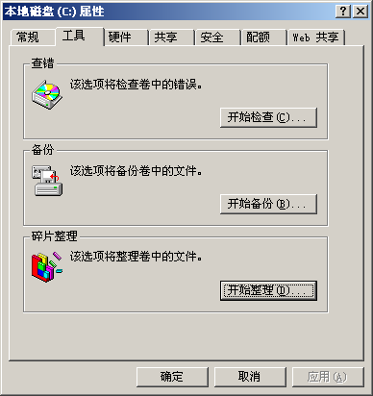
8.6.4 磁盘整理与故障恢复(1)
Windows 2000中自带了“碎片整理”、“磁盘查错”等几个工具，在“我的电脑”或“资源管理器”中鼠标右键单击任意一个磁盘，选择菜单“属性”，打开“属性”对话框，选择“工具”属性页，如下图所示，其中包含了常用的几个工具。
“碎片整理”工具
“查错”工具
“备份”工具

Slide 78
8.6.4 磁盘整理与故障恢复(2)
图4-29
“工具”属性页

Slide 79
附加信息
RAID 0、1、3、5

Slide 80
RAID
可靠性保障——磁盘阵列RAID、容错
RAID stands for Redundant Array of Inexpensive Disks. A RAID system consists of two or more disks working in parallel. They appear as one drive to the user, and offer enhanced performance or security (or both).
The software to perform the RAID-functionality and control the hard disks can either be located on a separate controller card (a hardware RAID controller) or it can simply be a driver. Both Windows NT 4 and 2000 include a software RAID solution. Hardware RAID controllers cost more than pure software but they also offer better performance.
Most RAID-systems are based on SCSI, although implementations using IDE disks or FC (fibre channel) disks also exist. There are even systems that use IDE disks internally but that have a SCSI-interface for the host system.

Slide 81
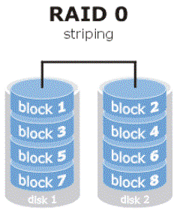
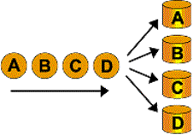
RAID0
RAID 0: striping
In a RAID 0 system, data are split up in blocks that get written across all the drives in the array. By using multiple disks (at least 2) at the same time, RAID 0 offers superior I/O performance. This performance can be enhanced further by using multiple controllers, ideally one controller per disk.

Slide 82
RAID0
Advantages
RAID 0 offers great performance, both in read and write operations. There is no overhead caused by parity controls.
All storage capacity can be used, there is no disk overhead.
The technology is easy to implement.
Disadvantages
RAID 0 is not fault-tolerant. If one disk fails, all data in the RAID 0 array are lost. It should not be used on mission-critical systems.
Ideal use
RAID 0 is ideal for non-critical storage of data that have to be read/written at a high speed, e.g. on a PhotoShop image retouching station.

Slide 83
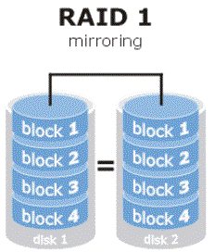

RAID1
RAID 1: mirroring
Data are stored twice by writing them to both the data disk (or set of data disks) and a mirror disk (or set of disks) . If a disk fails, the controller uses either the data drive or the mirror drive for data recovery and continues operation. You need at least 2 disks for a RAID 1 array.

Slide 84
RAID1
Advantages
RAID 1 offers excellent read speed and a write-speed that is comparable to that of a single disk.
In case a disk fails, data do not have to be rebuild, they just have to be copied to the replacement disk.
RAID 1 is a very simple technology.
Disadvantages
The main disadvantage is that the effective storage capacity is only half of the total disk capacity because all data get written twice.
Software RAID 1 solutions do not always allow a hot swap of a failed disk (meaning it cannot be replaced while the server keeps running). Ideally a hardware controller is used.
Ideal use
RAID-1 is ideal for mission critical storage, for instance for accounting systems. It is also suitable for small servers in which only two disks will be used.

Slide 85
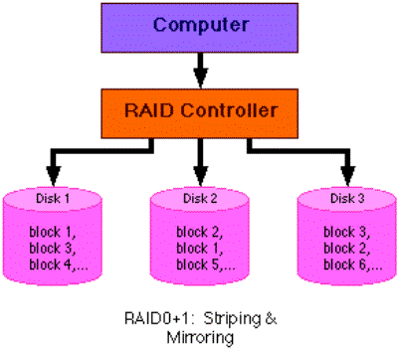
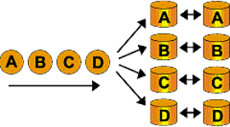
RAID0+1
RAID 0+1: striping +mirroring
RAID 1 systems are often combined with RAID 0 to improve performance. Such a system is sometimes referred to by the combined number: a RAID 10 system.
RAID 0+1 is a combination of striping and mirroring. This configuration provides optimal speed and reliablility, but possesses the same cost problem as RAID1.

Slide 86
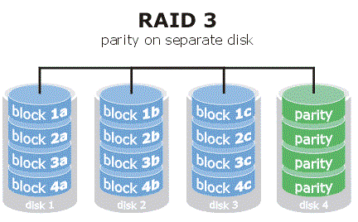
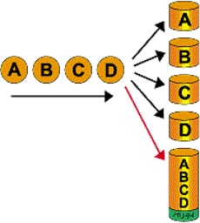
RAID 3
RAID 3
On RAID 3 systems, datablocks are subdivided (striped) and written in parallel on two or more drives. An additional drive stores parity information. You need at least 3 disks for a RAID 3 array.
Since parity is used, a RAID 3 stripe set can withstand a single disk failure without losing data or access to data.

Slide 87
RAID3
Advantages
RAID-3 provides high throughput (both read and write) for large data transfers.
Disk failures do not significantly slow down throughput.
Disadvantages
This technology is fairly complex and too resource intensive to be done in software.
Performance is slower for random, small I/O operations.
Ideal use
RAID 3 is not that common in prepress.

Slide 88
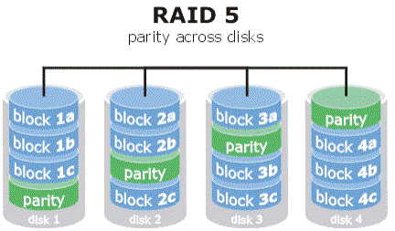
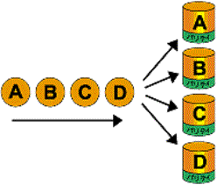
RAID 5
RAID 5 is the most common secure RAID level. It is similar to RAID-3 except that data are transferred to disks by independent read and write operations (not in parallel). The data chunks that are written are also larger. Instead of a dedicated parity disk, parity information is spread across all the drives. You need at least 3 disks for a RAID 5 array.

Slide 89
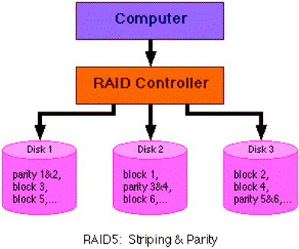
RAID5
A RAID 5 array can withstand a single disk failure without losing data or access to data. Although RAID 5 can be achieved in software, a hardware controller is recommended. Often extra cache memory is used on these controllers to improve the write performance.

Slide 90
思 考 题
1．磁盘管理主要做哪些工作？磁盘管理在Windows 2000中有哪些新特性？
2．怎样创建主磁盘分区？怎样创建逻辑驱动器？
3．区别几种动态卷的工作原理及创建方法？
4．如果RAID-5卷中某一块磁盘出现了故障，怎样恢复？
5．怎样限制某个用户使用服务器上的磁盘空间？
6．添加一块新磁盘需要做哪些工作？
7．文件加密之后，在使用的时候需要解密吗？为什么？

